Slide 1
Una Heroína en mi Familia
Mora Curto

Slide 2
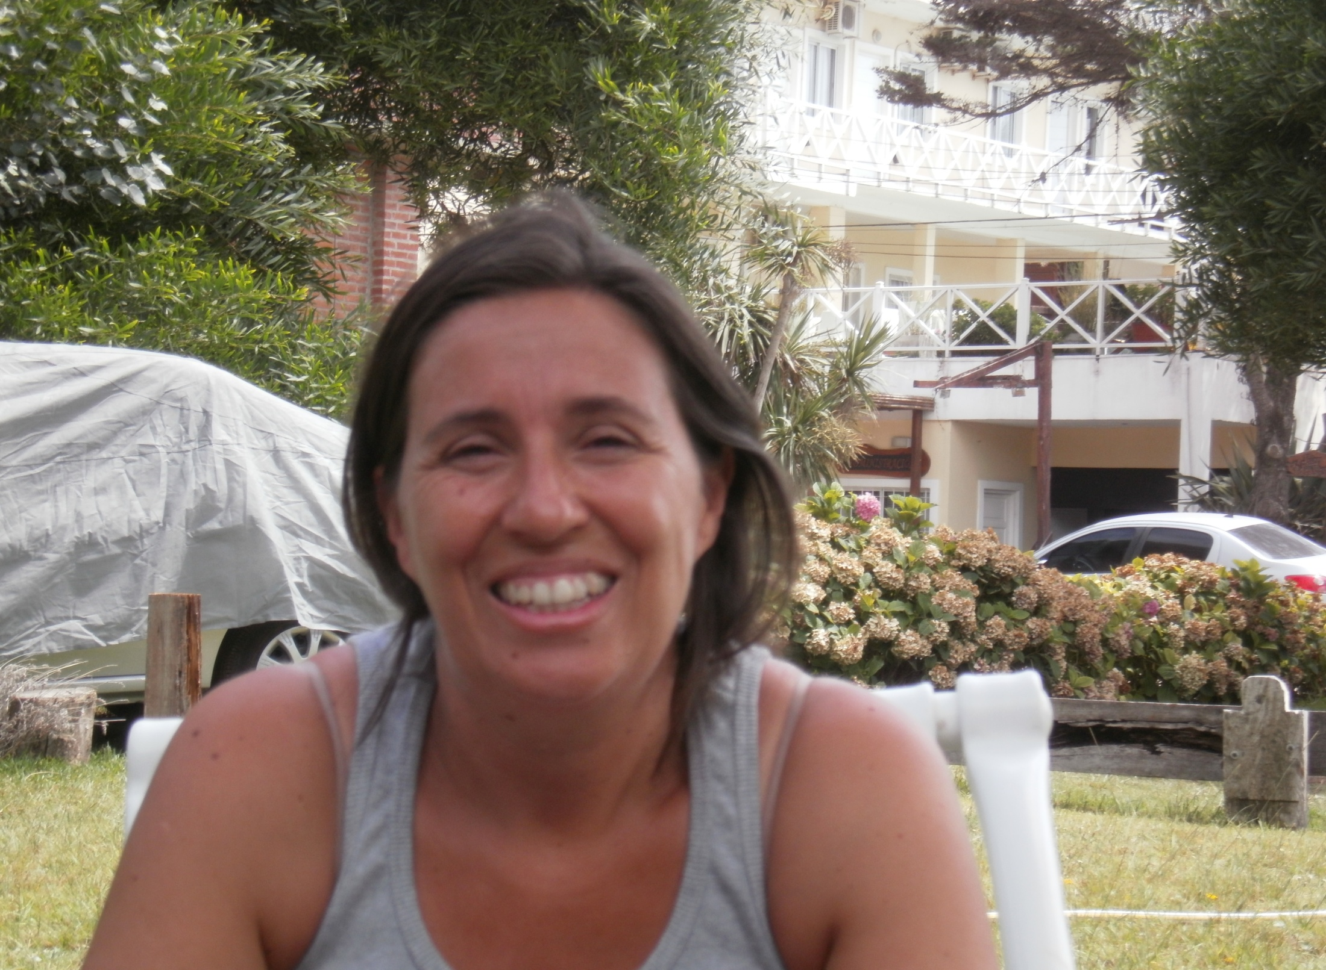
Se llama Paola Rodriguez Darino, nació en San Carlos de Bolivar(Bs. As.).

Slide 3
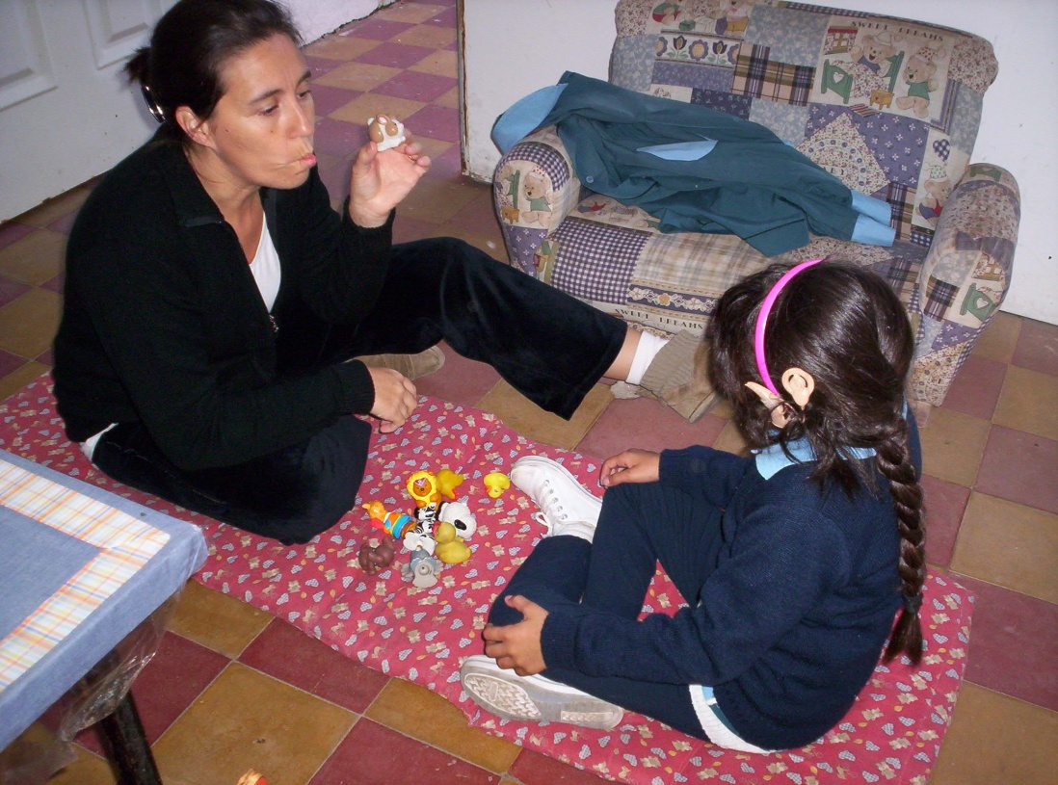
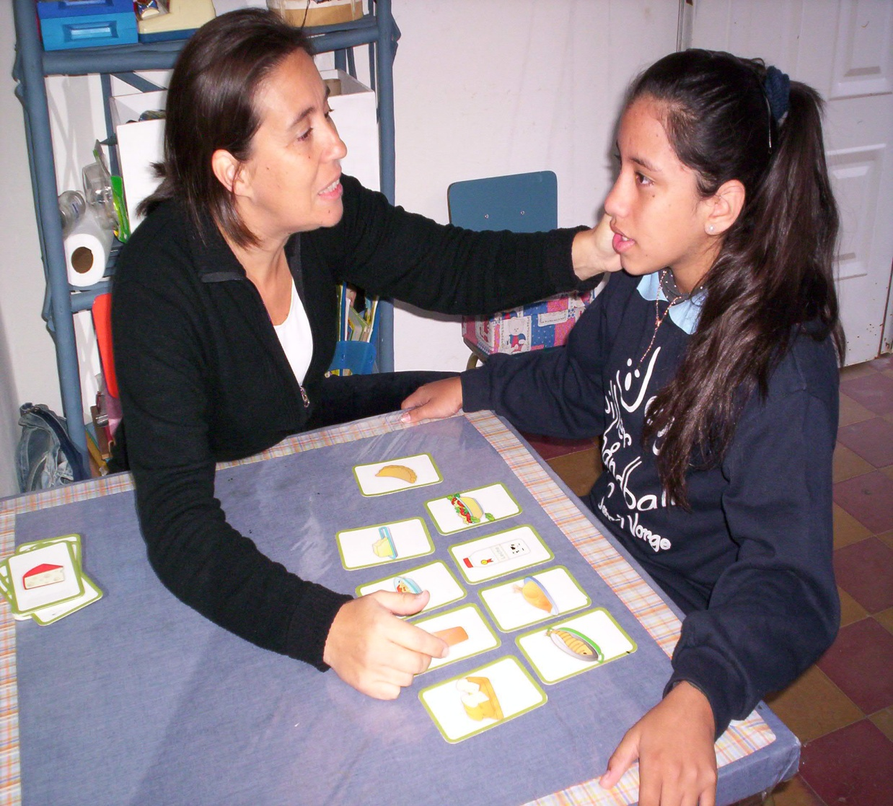
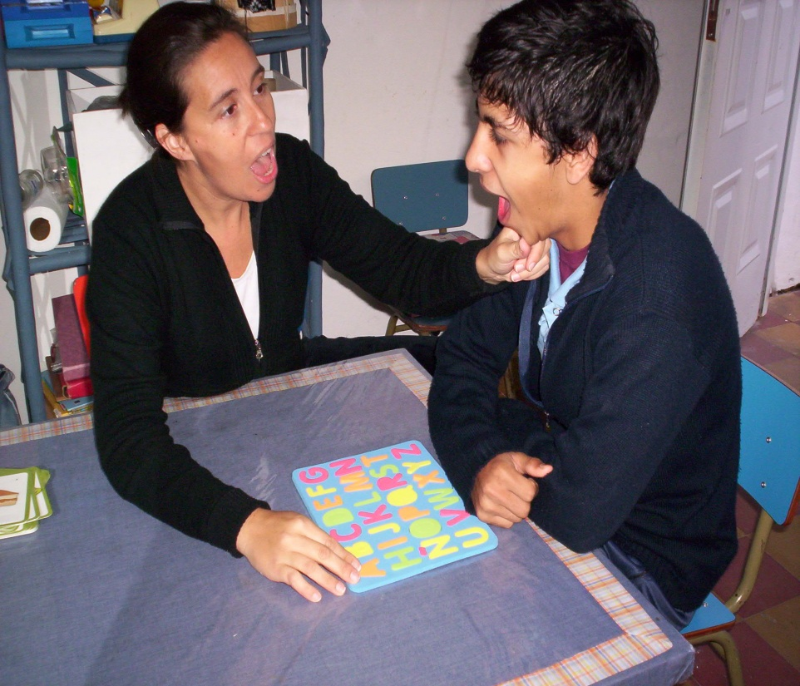
Se recibió de fonoaudiologa; está ejerciendo en el colegio Corrientes Oral con chicos sordos e hipoacúsicos.

Slide 4
